Slide 1
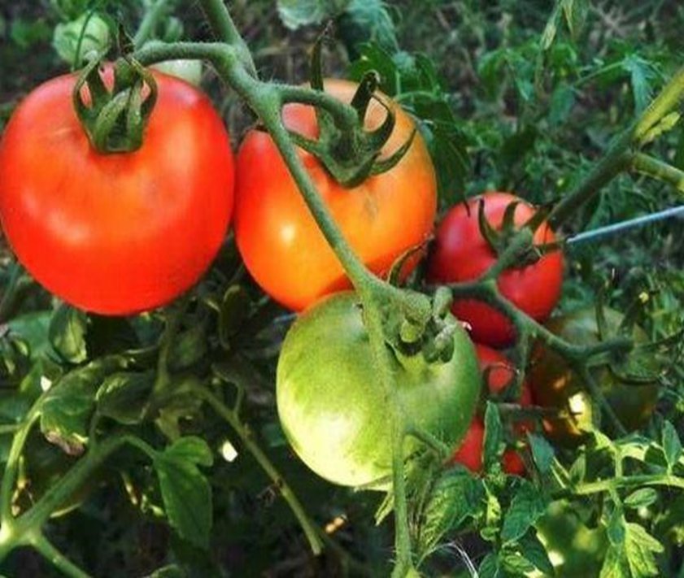
Міністерство освіти і науки України
Управління освіти і науки Тернопільської облдержадміністрації
Тернопільське обласне комунальне територіальне відділення МАН України
Вплив факторів навколишнього середовища на особливості росту та розвитку сортів та гібридів томатів і перцю
Тернопіль – 2021
Роботу виконала:
Ханас Діана Анатоліївна,
учениця 8 класу
Збаразький ліцей
Тернопільської обласної ради
Науковий керівник:
Заремба Оксана Богданівна,
вчитель біології Збаразького ліцею
Тернопільської обласної ради

Slide 2
Актуальність теми: Вирощувати різні сорти помідорів та перцю на своїй грядці, не тільки смачніші привезених, в чому ми все більше переконуємося, але і набагато безпечніше для здоров’я. Сортів та гібридів помідорів і перцю є дуже багато, кожен із них по-різному реагує на умови вирощування, хвороботворні бактерії, фактори навколишнього середовища при цьому даючи різний урожай.
Найбільше нас зацікавили ранньостиглі сорти та гібриди томатів та перцю, тому на шкільній навчально-дослідній ділянці ми вирощувати їх. Вони відрізняються один від одного скоростиглістю, урожайністю, смаковими якостями, стійкістю проти хвороб і шкідників. Різні сорти та гібриди помідорів та перцю неоднаково реагують на кліматичні та метеорологічні умови. Вивчення урожайності їх у конкретній місцевості дає можливість виділити найбільш продуктивні з них для певних умов.

Slide 3
Мета досліджень: вивчення агроекологічних особливостей впливу різних систем удобрення та умов вирощування на ріст, розвиток, продуктивність сортів та гібридів томатів та перцю
Об’єкт дослідження: сорти та гібриди помідорів та перцю, що належать до ранньостиглої групи.
Предмет: вплив різних систем удобрення та умов вирощування на ріст, розвиток, продуктивність сортів та гібридів томатів та перцю.
.

Slide 4
Для досягнення поставленої мети необхідно було вирішити наступні завдання:
– опрацювати наукову літературу щодо вирощування різних сортів та гібридів томатів та перцю.;
– вивчити та порівняти процеси росту і розвитку рослин ранньостиглих сортів та гібридів томату і перцю
оцінити вплив досліджуваних факторів на рівень урожайності та показники якості плодів томату та перцю
оцінити вплив системи удобрення на динаміку біометричних та фенологічних показників сортів та гібридів томатів та перцю;
– провести фенологічні спостереження за періодами вирощування сортів та гібридів томатів та перцю.
– розробити систему заходів, спрямованих на підвищення продуктивності та якості продукції;
.

Slide 5
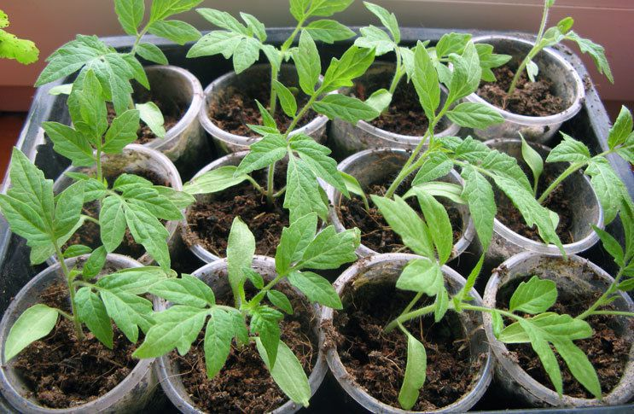
Розсада помідорів

Slide 6
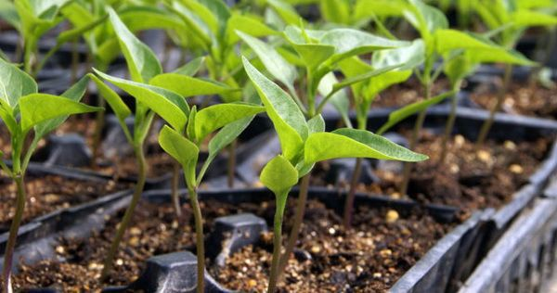
Розсада перцю

Slide 7
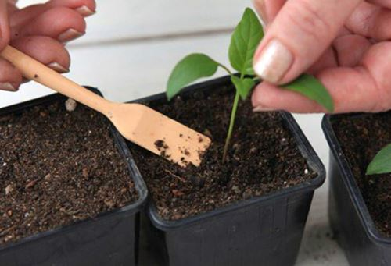
Пікірування

Slide 8
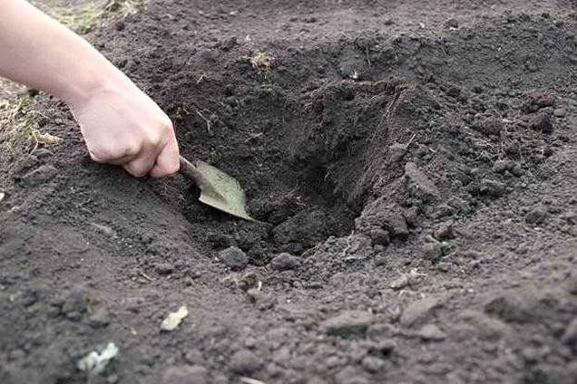
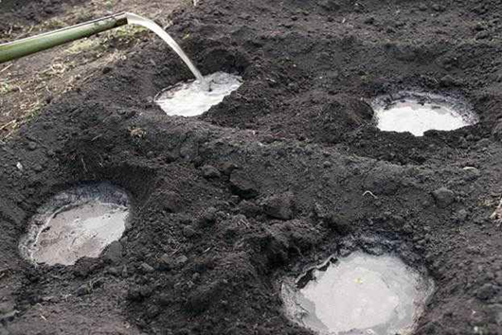
Висадження у грунт

Slide 9
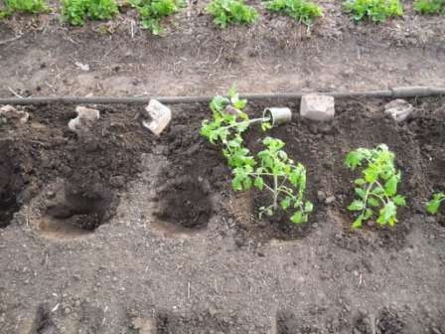
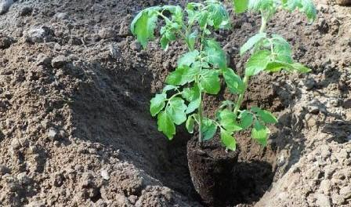
Висадження у грунт

Slide 10
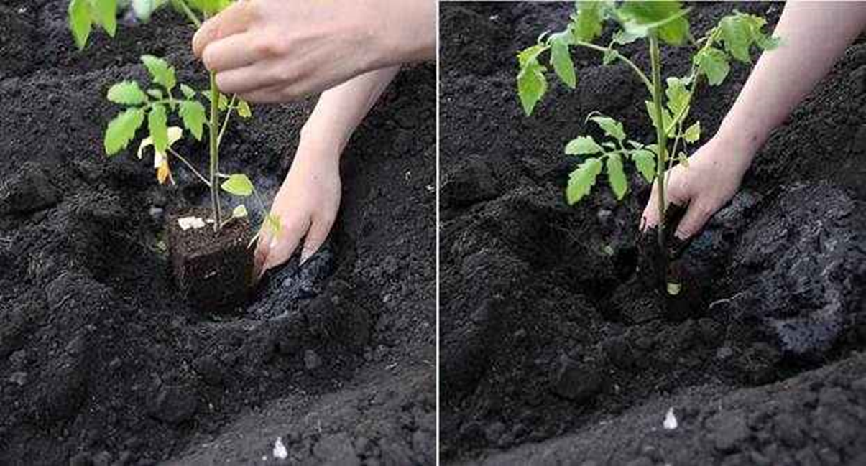

Slide 11
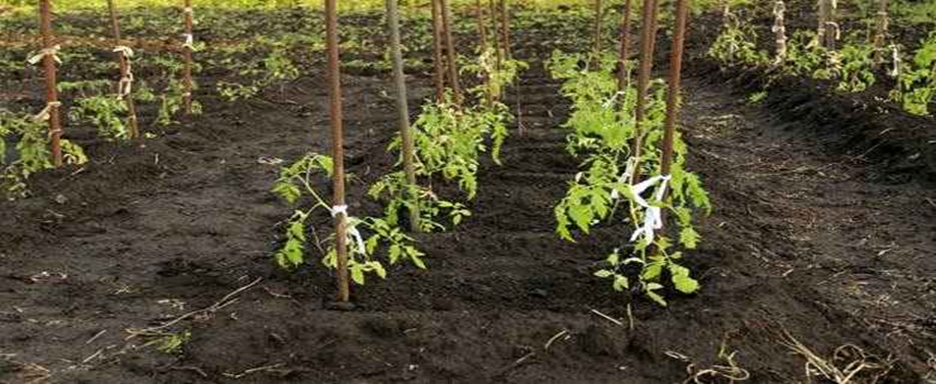

Slide 12
Щоденник роботи
 | Опис видів робіт | Час проведення робіт
1 | Проведено зяблеву оранку | вересень
2. | Висівання насіння у горшки | лютий
3. | Пікірування рослин | В час появи 2-3 справжнього листка
4. | Підготовлено площу до висадження розсади | травень
5. | Висаджено розсаду помідорів у грунт | 21 травня
6. | Висаджено розсаду перцю у грунт | 25 травня
7. | Проведено рихлення міжрядь | червень
8. | Підгортання рослин | червень
9. | Знищення бур’янів | протягом вегетаційного періоду
10. | Підживлення рослин | червень
11. | Збір і облікування врожаю | серпень

Slide 13
Фенологічні спостереження
№ п/п | Зміст спостереження | Дата спостереження
 |  | «Ефемер» | «Бобкат»(F1) | «Джеміні» | «Самандер»
1. | Посіяв насіння | 15.03 | 18.03 | 21.02 | 21.02
2. | Поява сходів | 21.03 | 24.03 | 08.03 | 09.03
3. | Висадка у грунт | 21.05 | 21.05 | 25.05 | 25.05
4. | Початок цвітіння | 05.06 | 08.06 | 04.06 | 08.06
5. | Поява перших плодів | 08.07 | 11.07 | 23.07 | 27.07
6. | Дозрівання плодів | 27.07 | 30.08 | 24.08 | 29.08
7. | Збір врожаю | 06.08 | 11.08 | 05.09 | 08.09

Slide 14
Результати досліджень
Збір урожаю:кінець серпня початок вересня.
Назва сортів | Урожайність на
Сорт помідора «Ефемер» | 10 кг/кв. м
Сорт помідора «Бобкат» | 4-6 кг/кв. м
Перець « Джеміні» | 3-5 кг/кв. м
Перець «Самандер» | 5-7 кг/кв. м
.

Slide 15
Сорт «Ефемер
.

Slide 16
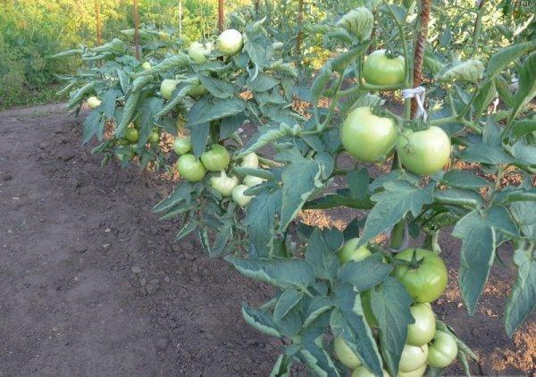
Сорт томата Бобкат (F1)
.

Slide 17
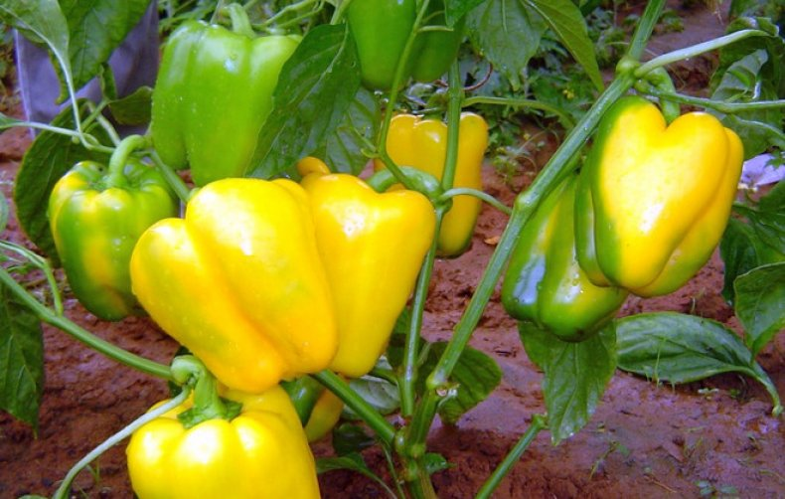
Перець «Джеміні»
.

Slide 18
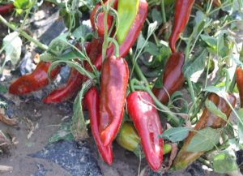
Перець «Самандер»
.

Slide 19
Висновки
Отримані результати свідчать, що досліджувані сорти мають достатньо високу врожайність у грунтово-кліматичних умовах нашої місцевості. Погодні умови другої половини вегетаційного періоду сприяли врожайності ранньостиглих сортів. Одною із самих позитивних сторін вирощуванню ранніх сортів та гібридів помідорів і перцю – це те, вони мають короткий вегетаційний період і встигають відплодоносити до спалаху захворювання фітофтором (початок серпня).
Помідори та перець, як ї будь-яка рослина потребує доброго догляду, дотримання усіх вимог агротехніки. Вони ставить високі вимоги до світла і тепла. І тільки в оптимальних умовах плоди стають м’язистими та смачними.
Під помідори та перець добре відходять чорноземи, які добре прогріваються сонцем та захищені від пануючих вітрів. Значно, краще, коли попередники пасльонових бувають багаторічні трави, та добре родить овоч після картоплі і бобових. Після з'явлення сходів міжряддя розпушують та підгортають помідори та перець. Доглядаючи за потрібно ретельно виполювати бур’яни. Поливи здійснюються в залежності від погоди. Щоб виростити плоди, слід підживляти органічними добривами, боротися із хворобами і шкідниками.
Мінімум правил і трішки терпіння — і праця буде винагороджена!
.

Slide 20
Дякую за увагу!
.

